Slide 1




Chào mừng quý Thầy Cô đến dự giờ thăm lớp 4/1
MÔN: TIN HỌC
BÀI 2: XOAY HÌNH, VIẾT CHỮ LÊN HÌNH VẼ
GV: Trần Thị Thúy Vân
✰

Slide 2
Thứ sáu ngày 06 tháng 11 năm 2020
Tin học
KIỂM TRA BÀI CŨ
Em mở chương trình Paint
Vẽ hình đèn giao thông sgk trang 34

Slide 3
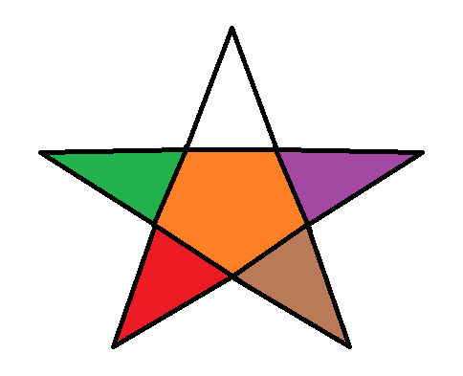
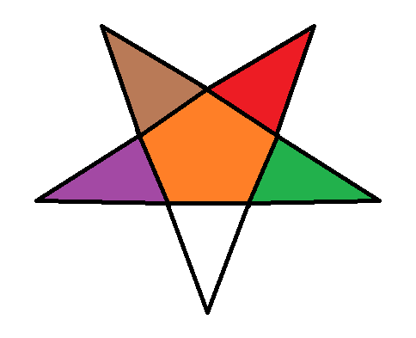
Thứ sáu ngày 06 tháng 11 năm 2020
Tin học
Em hãy nêu điểm khác nhau giữa hai hình trên?
Hình 1
Hình 2

Slide 4
BÀI 2. XOAY HÌNH, VIẾT CHỮ LÊN HÌNH VẼ
MỤC TIÊU
- Biết cách xoay hình theo nhiều hướng khác nhau;
- Viết được chữ lên hình vẽ.

Slide 5
A. HOẠT ĐỘNG CƠ BẢN
1. Xoay hình
a) Vẽ chiếc đèn ông sao theo mẫu.

Slide 6
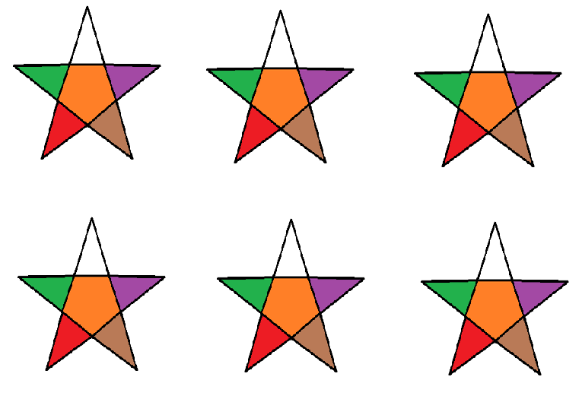
b) Sao chép thêm một số chiếc đèn ông sao, di chuyển vào các vị trí thích hợp trên bài vẽ.

Slide 7
c) Thực hiện xoay hướng đèn ông sao theo hướng dẫn.
Bước 1: Nháy chọn Select, chọn hình ngôi sao cần xoay.
Bước 2: Chọn Rotate.
Bước 3: Chọn hướng muốn xoay từ danh sách.

Slide 8
2. Viết chữ lên hình
Mở bức vẽ Con diều đã vẽ ở bài 1, đọc hướng dẫn, gõ tên em và lớp em lên góc trái trên cùng của bức vẽ. Lưu bài vẽ vào thư mục của em trên máy tính.

Slide 9
Bước 1: Chọn trong thẻ Home.
Bước 2: Di chuyển con trỏ đến vị trí cần viết chữ, nháy chuột.
Bước 3: Chọn cỡ chữ, màu chữ, phông chữ.
Bước 4: Gõ nội dung lên hình vẽ rồi nháy chuột bên ngoài khung chữ để kết thúc.
Khi viết chữ lên hình, nếu chọn chế độ Opaque thì màu nền của chữ sẽ có màu ở ô Color 2, nếu chọn chế độ Transparent thì màu nền của chữ sẽ trong suốt.

Slide 10
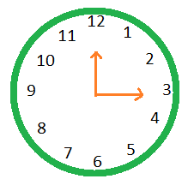
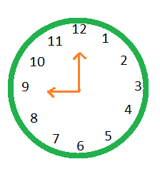
A. HOẠT ĐỘNG THỰC HÀNH
1. Em hãy vẽ hình chiếc đồng hồ theo hình a rồi sao chép ra chiếc đồng hồ mới. Sử dụng công cụ lật hình, lật kim giờ để được chiếc đồng hồ như hình b.
a
b

Slide 11
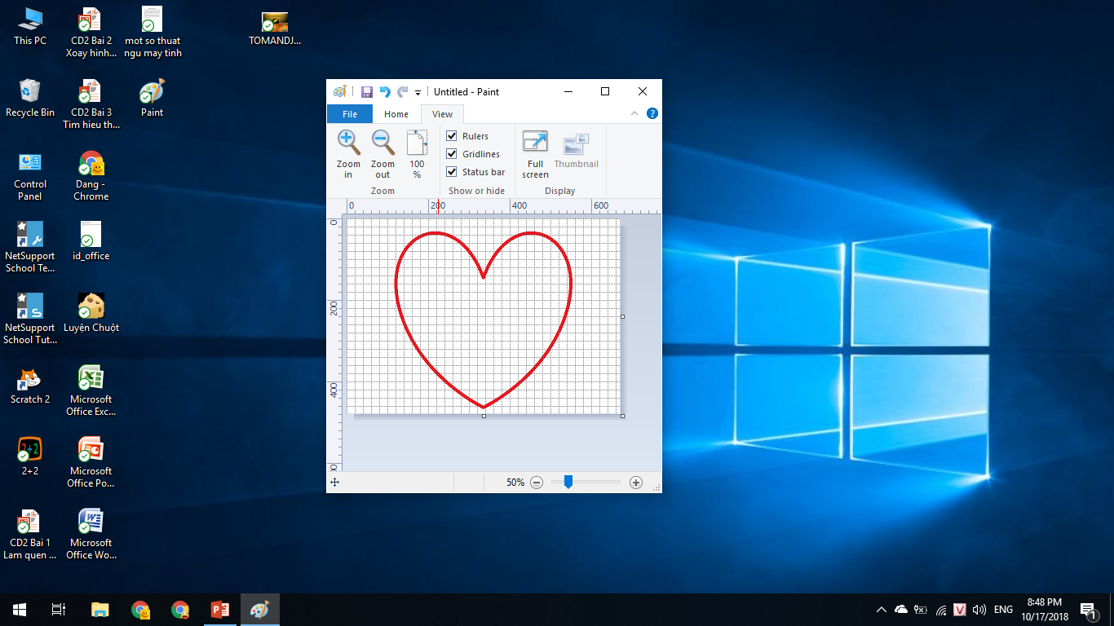
Em chọn hình vuông và trả lời câu hỏi

Slide 12




Em chọn hướng xoay nào để xoay hình sang bên phải 90º ?
A)
B)
C)
D)

Slide 13

Công cụ viết chữ là công cụ nào?
A)
A :
B :
B)
C :
D :
C)
D)

Slide 14
Em chọn hướng xoay nào để lật hình theo chiều
thẳng đứng?
A)
B)
C)
D)

Slide 15
Em chọn hướng xoay nào để xoay hình sang bên trái 90º ?
A)
B)
C)
D)

Slide 16




TIẾT HỌC KẾT THÚC
Kính chúc sức khỏe quý Thầy Cô và các em học sinh!

